Slide 1
——PHP高性能Web开发之
第3讲 PHP单元测试

Slide 2
目 录
CONTENTS
1
PHP测试
2
PHPUnit的使用
3
在ThinkPHP中使用PHPUnit

Slide 3
目 录
CONTENTS
1
PHP测试
2
PHPUnit的使用
3
在ThinkPHP中使用PHPUnit

Slide 4
为什么需要测试？
测试在任何项目中都是一个基本要素，在将应用程序部署到生产环境中之前，必须确保我们的应用程序能够按照期望正常地工作；另一方面，应用程序中的每个组件务必要经过测试，以方便后续程序的维护和扩展。从长远来说，测试节省了我们的时间，节省了我们的金钱。
很多开发人员，把测试当成项目最后的一种思考，他们把测试工作放到项目的收尾阶段。但是从工程学的角度上来说，这种想法是不可取的。测试应该位于开发之前、开发过程中、开发之后的各个阶段中。
开发之前：安装和配置测试工具，以方便在开发中测试，同时更加熟悉项目需求。
开发过程中：开发完成每一个单元时，编写并运行测试，以保证代码的稳定，并保证当前单元不影响已存在单元的运行。
开发之后：测试功能是否符合预期。

Slide 5
如何进行测试？
从测试的对象上来说，测试可以分为功能测试和单元测试。
功能测试：也叫黑盒测试，通过测试来检测每个功能是否都能正常使用。一般从一个项目的界面开始，为用户可能使用系统的各种方式建模，这也是手工测试通常使用的方式。
单元测试：也叫白盒测试，单元测试从内部作用到外部，更加专注于类，并将测试方法组合到测试用例中。每个测试用例严格检测每个类、每个方法是否如预期成功执行或失败。单元测试的目标是尽可能地在隔离周边环境的情况下测试每个组件。

Slide 6
单元测试、TDD和BDD的区别
几组相关概念：
Unit Tests：单元测试，单独验证各个类、方法和函数的有效性，从而保证完整应用程序的有效性。最常用的单元测试框架是 PHP Unit 。
TDD：test-driven development ，测试驱动开发，在编写某个功能的代码之前先编写测试代码，然后只编写使测试通过的功能代码，通过测试来推动整个开发的进行。
BDD：Behavior-driven development，行为驱动开发，任何软件单元的测试应该根据该单元所期望的行为来决定。BDD描述的行为就像一个个的故事(Story)，产品人员、开发者、测试人员一起合作，分析软件的需求，然后将这些需求写成一个个的故事。开发者负责填充这些故事的内容，测试者负责检验这些故事的结果。

Slide 7
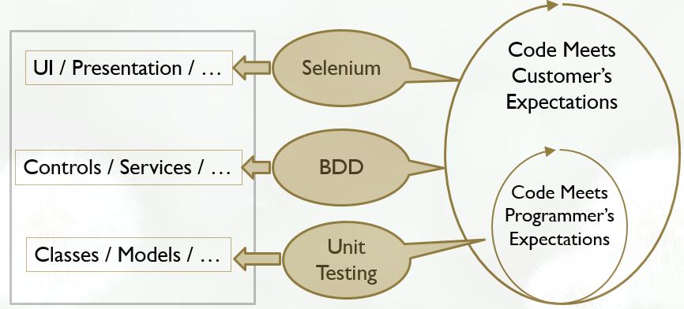
单元测试、TDD和BDD的区别
Notes:
从图中可以发现，最下面的是单元测试（白盒测试），主要用于测试开发人员编写的代码是否正确，这部分工作都是开发人员自己来做的。通常而言，一个单元测试是用于判断某个特定条件（或者场景）下某个特定函数的行为。再往上，就是BDD（灰盒测试、黑盒测试），主要用于测试代码是否符合客户的需求，这里的BDD更加侧重于代码的功能逻辑。
从左边的范畴也可以看出，测试的范围也是逐层扩大，从单元测试的类到BDD里面的服务、控制器等，再到最上层的模拟实际操作场景的Selenium（Selenium也是一个用于Web应用程序测试的工具。Selenium测试直接运行在浏览器中，就像真正的用户在操作一样。支持的浏览器包括IE(7、8、9)、Mozilla Firefox、Mozilla Suite等。）对于包括UI界面的测试。之前自己有做过这样的编码测试工作，通过写代码，可以打开IE、FF等浏览器，模拟用户点击、填写数据等操作，从而完成一整套的流程测试。整个测试从小到大，从函数、方法、类到功能模块乃至系统有着一系列严谨的体系。

Slide 8
目 录
CONTENTS
1
PHP测试
2
PHPUnit的使用
3
在ThinkPHP中使用PHPUnit

Slide 9

使用PHP Unit
PHP Unit使用流程：
使用Composer下载 PHP Unit库，并在应用程序中，设置自动加载机制。
phpunit/phpunit

Slide 10
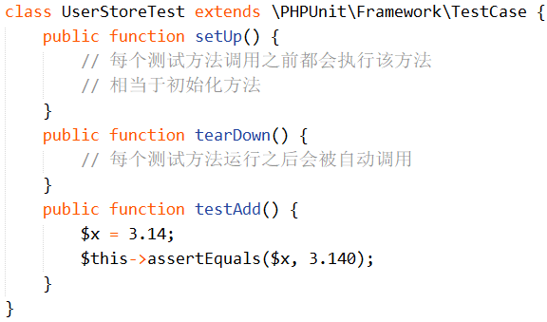
使用PHP Unit
PHP Unit使用流程：
创建测试用例
测试类需要继承 \PHPUnit\Framework\TestCase 类。
测试方法务必以 test 为方法名前缀。
setUp( )方法：每个测试方法被调用之前会被自动调用，初始化测试环境。
tearDown( )方法：每个测试方法调用之后会自动执行该方法，恢复测试环境状态。

Slide 11
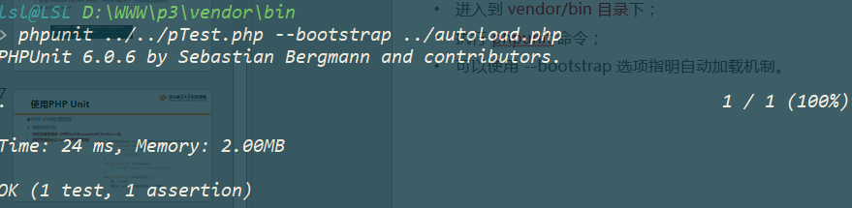
使用PHP Unit
PHP Unit使用流程：
执行测试
进入到 vendor/bin 目录下；或者复制 vendor/bin/phpunit.bat到根目录下；
执行 phpunit 命令；
可以使用 --bootstrap 选项指明自动加载机制。

Slide 12
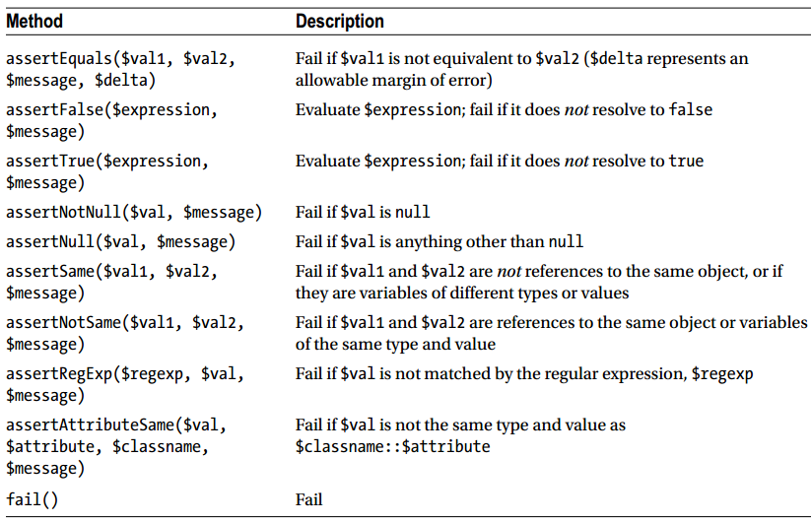
断言方法

Slide 13
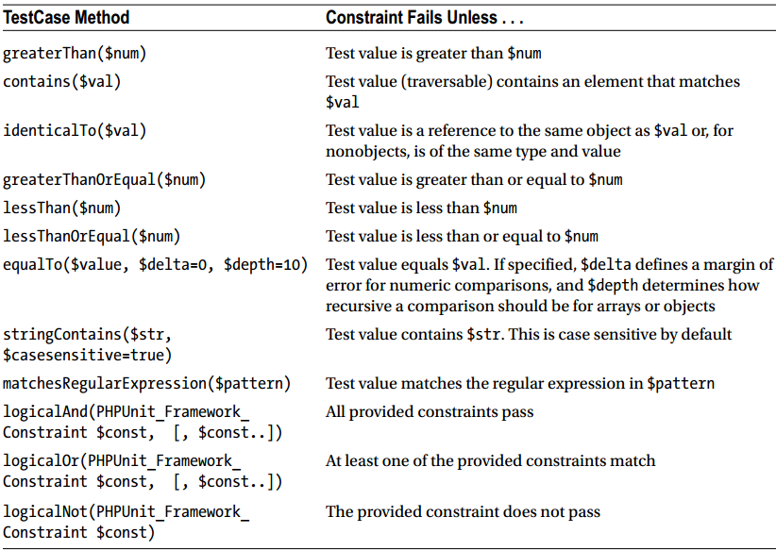
约束方法

Slide 14
目 录
CONTENTS
1
PHP测试
2
PHPUnit的使用
3
在ThinkPHP中使用PHPUnit

Slide 15
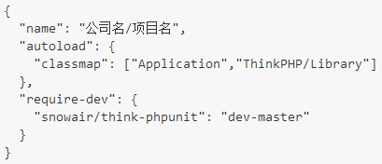
创建并安装依赖
在composer.json文件中创建并安装依赖
Autoload 自动加载机制
Require-dev：
Notes:
https://github.com/snowair/think-phpunit

Slide 16
创建单元测试类
think-phpunit的单元测试类遵循以下规则：
所有的测试类都要在 setupBeforeClass 静态方法中创建出模拟app实例.
如果测试的是控制器类，那么测试类要 use \Think\Phpunit;. 测试其他类不需要
测试文件组织比较自由，只要能保证phpunit能在执行时载入它即可. 我把测试文件放在了项目根目录下的 test 文件夹
对于TP项目而言, 最困难的地方在于控制器类的测试, think-phpunit 将一切简化到一行:使用控制器测试类的 execAction($action_name) 执行控制器action, 它会返回action执行产生的所有输出供你做断言
Notes:
https://github.com/snowair/think-phpunit

Slide 17
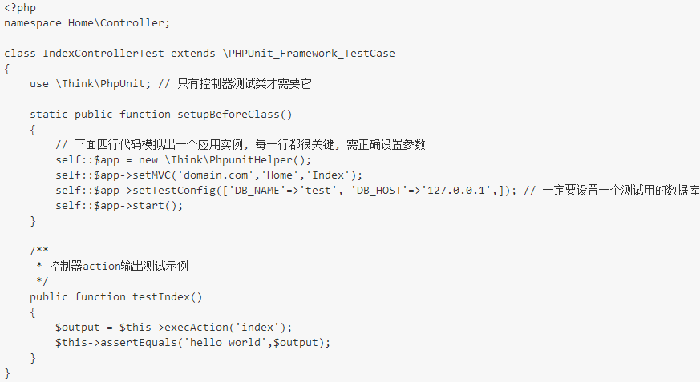
创建单元测试类
Notes:
https://github.com/snowair/think-phpunit

Slide 18
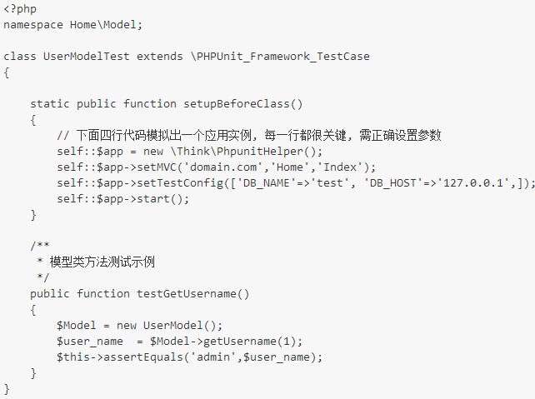
创建单元测试类
Notes:
https://github.com/snowair/think-phpunit

Slide 19
感谢聆听！
THANK YOU FOR YOUR ATTENTION
Notes:
19

